Slide 1
SHIZUNE MATCHA
パッケージデザイン
修正依頼書
Packaging Design Brief for Designers
2026年3月 | Traverse Asia LLC | Confidential

Slide 2
プロジェクト概要
ブランド情報
今回の依頼内容
ブランド名: SHIZUNE MATCHA / 静音抹茶
事業主体: Traverse Asia LLC
コンセプト: 静けさ・品・現代的日本性
タグライン: A Moment of Serenity
1. グレード名の変更
Essential Grade → Select Grade
2. デザインリニューアル
日本らしさを押し出す。
3. 新商品展開への対応
3産地×3グレードの統一体系
背景
現行の「Shizuoka Harvest Essential Grade Matcha」のパッケージをリニューアルし、今後ローンチする鹿児島（Reserve Grade）・宇治（Prestige Grade）を含む3商品の統一デザイン体系を構築する。Amazonレビューで「Essential Grade」の意味が誤解されていたため、グレード名も刷新する。

Slide 3
グレード体系（3商品）
Tier 1
Tier 2
Tier 3
Shizuoka
Kagoshima
Uji, Kyoto
Select Grade
Reserve Grade
Prestige Grade
$24
$34
$44
/ 40g
/ 40g
/ 40g
プレミアムデイリー
厳選された良質な一杯
特選
より深い味わいと香り
最高峰
宇治の伝統と品格
缶: シルバー缶
ラベル: 白/クリーム系
缶: シルバー缶
ラベル: 緑系
缶: 黒缶
ラベル: 黒

Slide 4
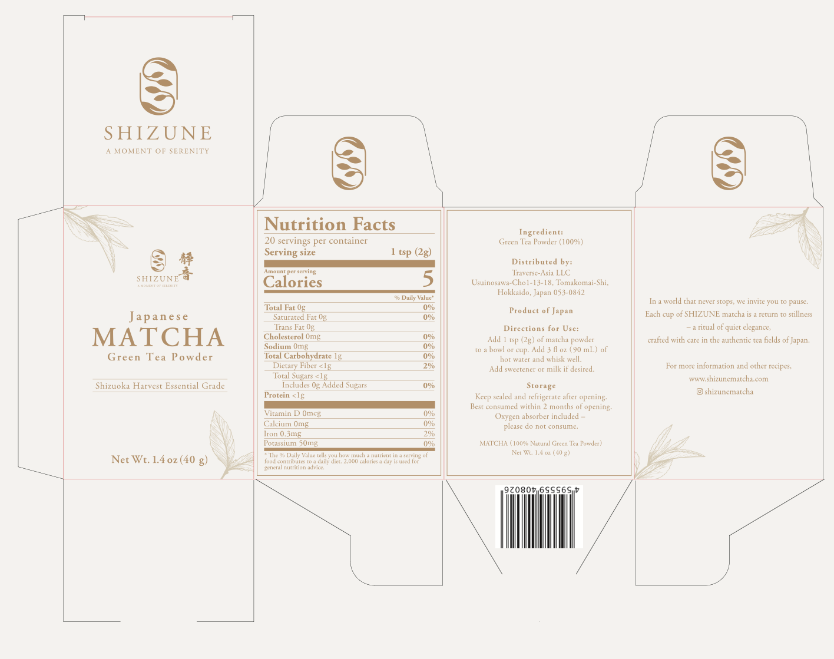
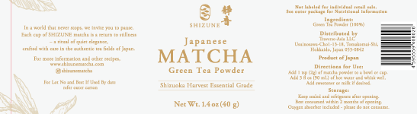
現在のパッケージ（40g）

Slide 5
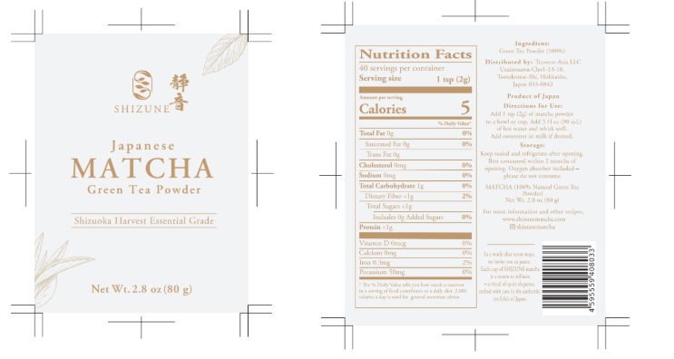
現在のパッケージ（80g）

Slide 6
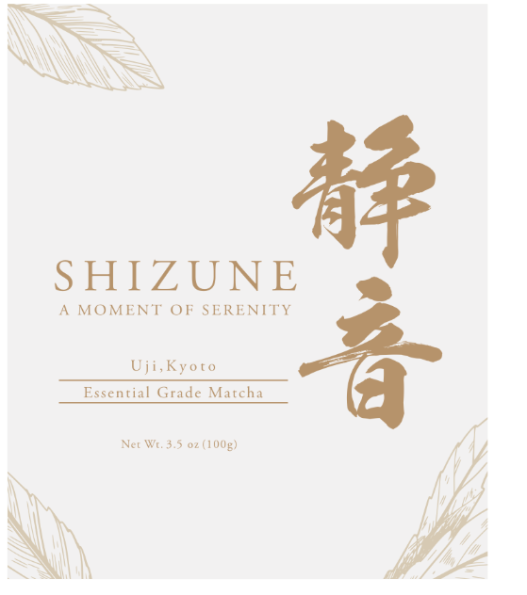
デザインの方向性
新デザインコンセプト
日本らしさを強調
日本の茶文化の「静けさ」とプレミアム感を両立させたモダンジャパニーズデザイン。
Shizuoka
Select Grade Matcha
Japanese Green Tea Powder
「静音」筆書き書体をラベル正面の主要素とする
SHIZUNEロゴは現状の60〜70%に縮小
Net Wt. 1.4 oz (40g)
「Green Tea Powder」を正面に必ず記載（FDA要件）
産地名とグレード名は統一フォーマットで配置
現在のパッケージデザイン

Slide 7
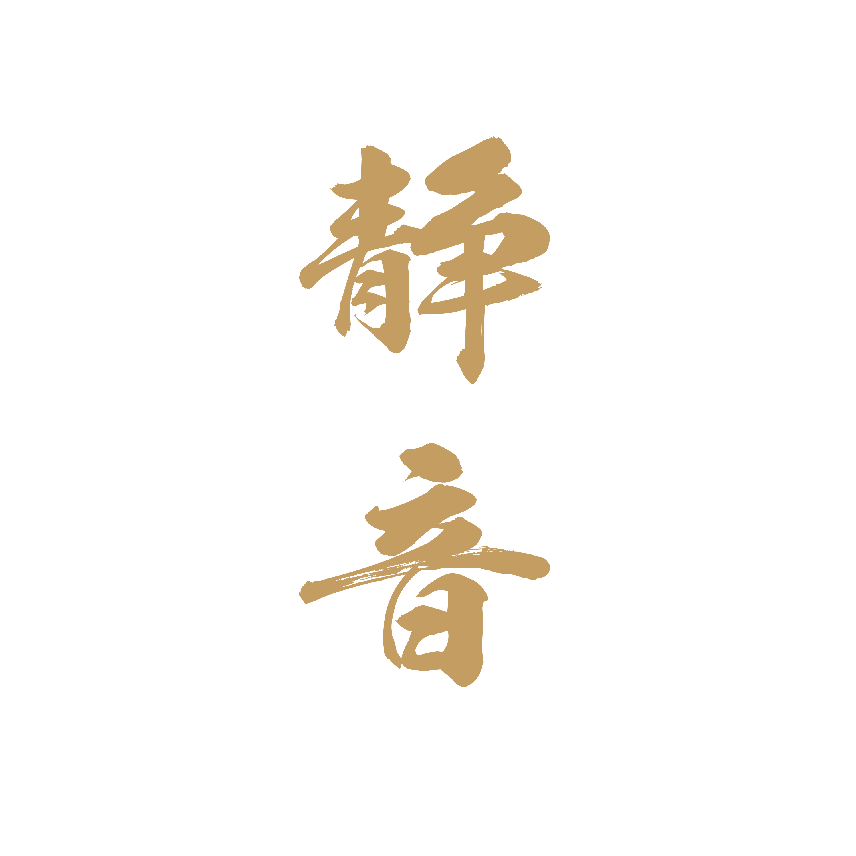

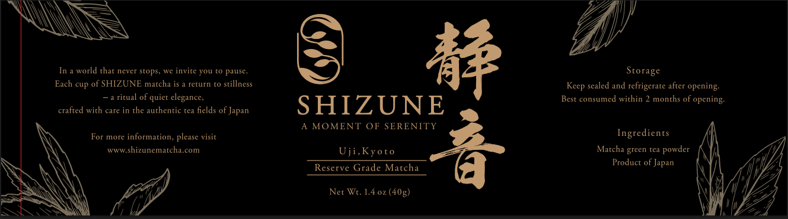

デザインの方向性
40g化粧箱
40g缶
Uji, Kyoto
Prestige Grade Matcha
Green Tea Powder
Uji, Kyoto
Prestige Grade Matcha
Green Tea Powder
Net Wt. 1.4 oz (40g)
Net Wt. 1.4 oz (40g)

Slide 8
視覚的優先順位（ラベル正面）
1
「静音」筆文字
ラベル正面のヒーロー要素。日本らしさの象徴として、遠くからでも目に入るサイズで配置する。
最大
2
MATCHA / Green Tea Powder
米国消費者に「何の商品か」を伝える最重要テキスト。FDA規制上、正面パネルに明確に表示が必要。
中
3
SHIZUNEロゴ + テキスト
ブランドの署名的な役割。現状の60〜70%に縮小し、「静音」筆文字を引き立てる。
小〜中
4
産地・グレード・内容量
Shizuoka / Select Grade Matcha / Net Wt. 1.4 oz (40g) などの詳細情報。
最小
* 上記の優先順位はラベル正面のレイアウトに適用。側面・背面は規制情報を優先。

Slide 9
缶・ラベル仕様
項目 | Select / Reserve | Prestige
缶の色 | シルバー | 黒
蓋の色 | シルバー（蓋＝缶と一体） | 黒（蓋＝缶と一体）
蓋のロゴ | ゴールド | ゴールド
ラベル形式 | フルラップ（側面全体を覆う） | フルラップ（側面全体を覆う）
ラベル色 | Selectは白/クリーム系、Reserveは緑系 | 黒
重要ポイント
缶の色を変える＝蓋の色も変わる（一体型のため）。缶のSKUは2種類（シルバー・黒）で管理。
ラベルがフルラップのため、缶本体の色は側面からは見えない。蓋部分のみ缶の地色が露出する。
Prestige（黒缶）のみ別格感を演出。将来的に鹿児島の売上が安定すれば、緑缶への移行も検討可。

Slide 10
SKU別デザイン仕様
Shizuoka
Select Grade
Kagoshima
Reserve Grade
Uji, Kyoto
Prestige Grade
缶: シルバー
缶: シルバー
缶: 黒
ラベル: 白/クリーム × ゴールド文字
ラベル: 緑系 × ゴールド文字
ラベル: 黒 × ゴールド文字
「静音」筆文字: ゴールド
「静音」筆文字: ゴールド
「静音」筆文字: ゴールド
SHIZUNEロゴ: ゴールド
SHIZUNEロゴ: ゴールド
SHIZUNEロゴ: ゴールド
パッケージ表示:
Shizuoka
Select Grade Matcha
Green Tea Powder
パッケージ表示:
Kagoshima
Reserve Grade Matcha
Green Tea Powder
パッケージ表示:
Uji, Kyoto
Prestige Grade Matcha
Green Tea Powder
Net Wt. 1.4 oz (40g)
Net Wt. 1.4 oz (40g)
Net Wt. 1.4 oz (40g)

Slide 11
移行スケジュール
現行パッケージで販売継続
Phase 1
現在
Amazonタイトルは「Essential Grade」のまま維持
A+コンテンツ・商品説明で「Select Grade」の表現を徐々に導入
パッケージ表記とタイトルの一致を維持（Amazonポリシー遵守）
新パッケージに切り替え
Phase 2
次回製造ロット
缶ラベル・化粧箱を「Select Grade」に更新
ブラック×ゴールドのデザインリニューアル適用
鹿児島・宇治パッケージも同時制作
Amazon・全チャネルを統一
Phase 3
在庫切替完了時
Essential Grade在庫がなくなり次第、Amazonタイトルを変更
3商品（Select / Reserve / Prestige）を統一ブランド体系でローンチ
Shopify・全チャネルのブランド表現も刷新

Slide 12
注意事項・規制要件
FDA規制要件（必須）
デザイン上の注意
正面パネルに必須の表示:
Common/Usual Name（一般名称）
→ 「Green Tea Powder」を明記
Net Weight（内容量）
→ 「Net Wt. 1.4 oz (40g)」
読みやすいフォントサイズで記載すること
3商品の統一感を最優先にすること。
産地名・グレード名の差し替えだけで
各SKUのラベルが成立する設計にする。
「静音」の筆文字は既存アセットを使用。
書体の変更・加工は不可。
化粧箱も同時にリニューアルする。
缶ラベルとデザインを統一すること。
納品物
1. 缶ラベルデザイン × 3種
(Shizuoka Select / Kagoshima Reserve / Uji Prestige)
2. 化粧箱デザイン × 3種（缶ラベルと統一デザイン）
3. 缶蓋ロゴデザイン × 2種（シルバー蓋用・黒蓋用）

